Slide 1
Math_Books Review Pre_Test_App
전인고등학교

Slide 2
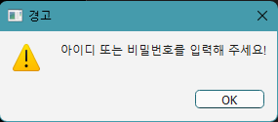
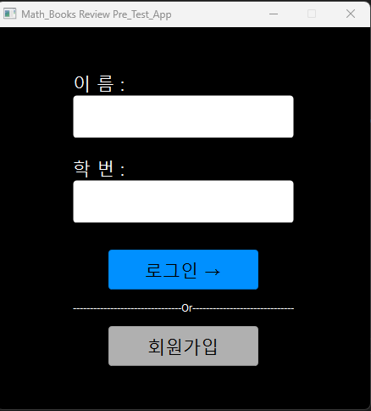
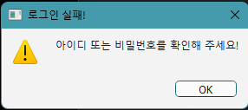
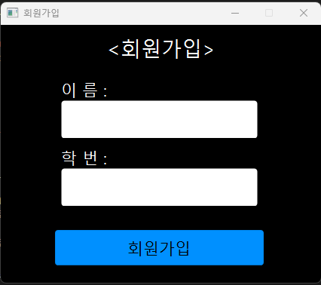
로그인 기능 개발
공백일시 메시지 출력
로그인 실패시 메시지 출력
로그인 버튼 클릭시 login_windows 함수가 호출됨.
회원가입 버튼 클릭시 회원가입 창이 뜸.

Slide 3
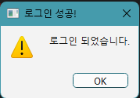
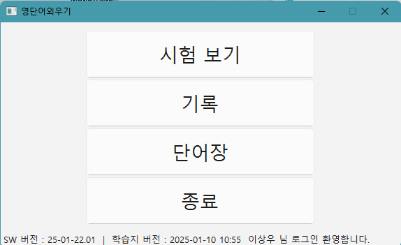
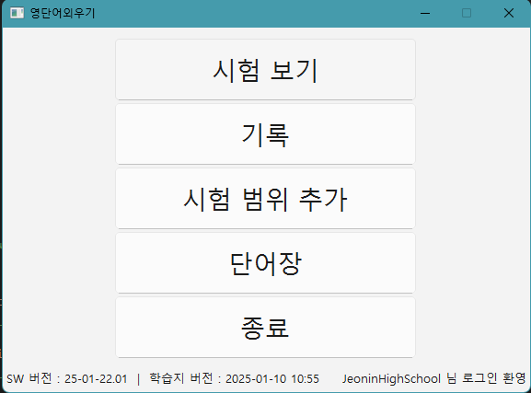
로그인 기능 개발2
로그인 성공시 메시지
학생 계정일 경우 사용자 매뉴를 출력
관리자 계정일 경우 관리자 매뉴를 출력

Slide 4
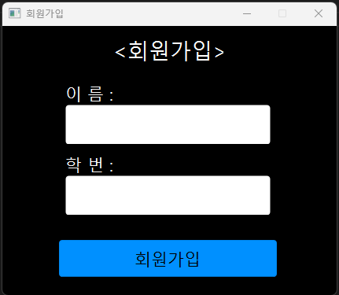
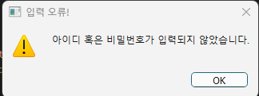
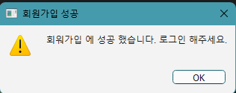
회원가입 기능 개발
회원가입 성공시 로그인 화면으로 이동

